Slide 1
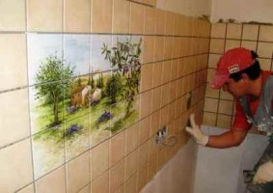
Формування і розвиток технічного творчого мислення на уроках виробничого навчання
Автор: Слісаренко Антоніна Іванівна,
майстер виробничого навчання

Slide 2
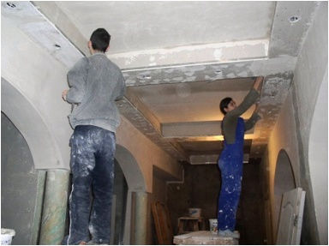
Професійно технічна освіта – це простір життя дитини; тут вона не готується до життя, а повноцінно живе

Slide 3
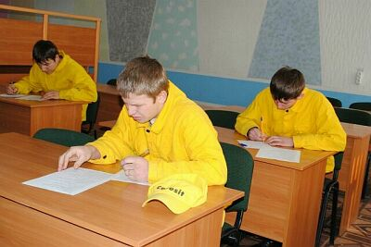
«Коли людина мислить , вона має сумнів,
але вона впевнена, коли вона діє
А. Франс

Slide 4
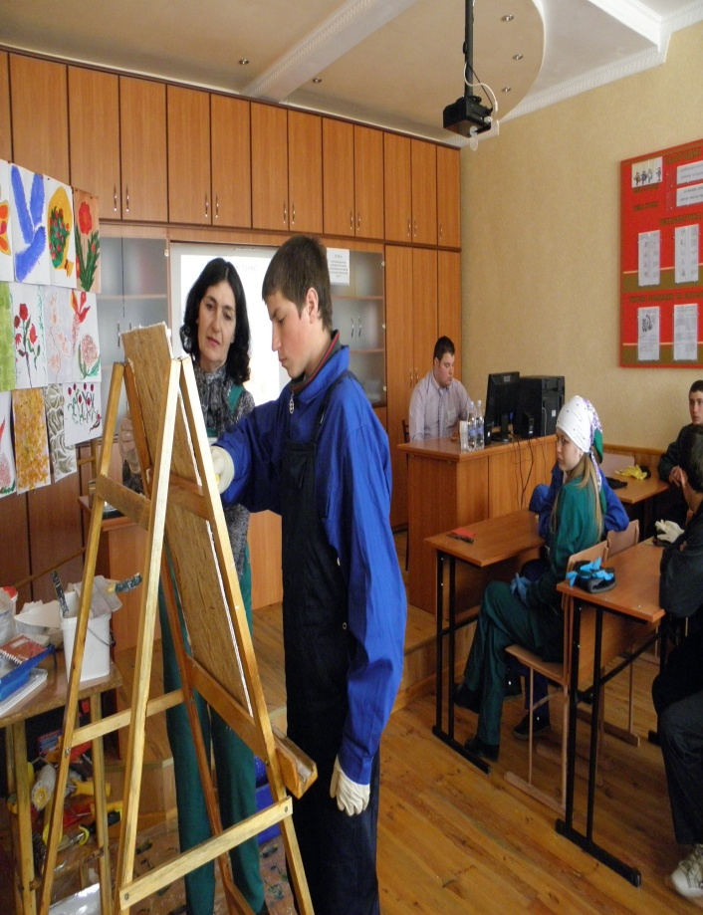
Чотири найважливіші компоненти навчання: на засадах розвитку життєвих навичок
навчитися здобувати знання,
навчитися бути собою,
навчитися жити разом,
навчитися дій.

Slide 5
Творчі здібності — це здібності що визначають успішність створення предметів матеріальної і культурної духовності,виробництво нових ідей, відкриттів,винаходів,тобто індивідуальну творчість в різноманітних сферах діяльності
Компоненти структури творчих здібностей:
Здатність бачити нові проблеми в знайомій ситуації;
здатність самостійно комбінувати відомі способи діяльності в новий;
здатність знаходити різні засоби вирішення проблеми і альтернативні докази;
здатність будувати принципово новий спосіб рішення проблеми,що є комбінацією відомих

Slide 6
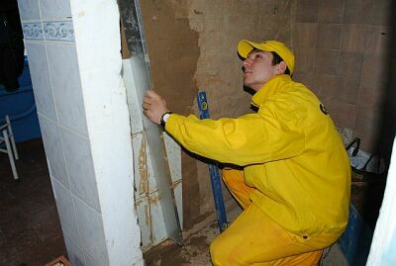
Творчий учень - це особистість, яка вміє асоціювати, висувати нові ідеї на комбіна-ціях старих понять, зосереджувати думки на одних моментах , ігноруючі інші , щоб звести розумовий процес до взаємозв'язку най-простіших його частин.

Slide 7
Компоненти творчого мислення
Формування і розвиток технічного творчого мислення повинне включати три основні компоненти:
змістовний,
операційний
мотиваційний.

Slide 8
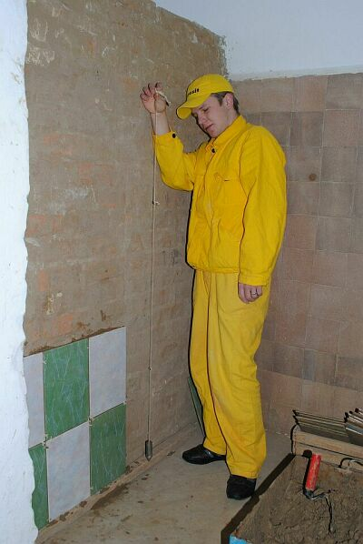
Якості творчого мислення
Перша така якість (характеристика) - гнучкість, яка передбачає здатність учня до пошуку різних шляхів вирішення поставленого завдання. Протилежною рисою є інертність, яка характеризується затримкою учня на одному-двох варіантах, які до того ж не передбачають очі­куваного позитивного результату у вирішенні завдання.
Друга якість творчого мислення - широта мислення, яка передбачає здатність учня до творчого мислення в різних галузях знань. Широта мислення не виключає, а доповнюється здатністю до конкретності мислення.

Slide 9
Третя якість - самостійність мислення, яка перед­бачає і самостійне визначення завдання чи проблеми, і самостійний пошук їх вирішення. Самостійність мис­лення в значній мірі зумовлюєтеся здатністю до широ­ти мислення.
Четверта якість - критичність мислення, яка проявля­ється в прагненні перевірити чужі гіпотези і свої власні.
П'ята риса - наявність інтересу до поставле­ного завдання що характеризує творче мислення особи в значній мірі сприяє формуванню і розвитку технічного творчого мислен­ня. Пізнавальний інтерес характе-ризується прагненням особи до нових знань про явища, що спостері­гаються або вивчаються.

Slide 10
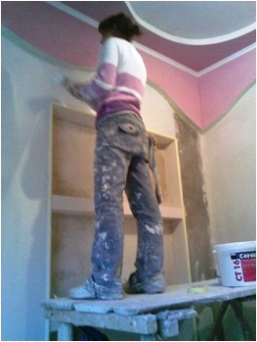
Умови .що сприяють розвитку творчого мислення
передбачаю розв'язання різноманітних творчих завдань, спрямовую учнів на пошукові види робіт: дискусію чи дебати, усне малювання, мозковий штурм, килим ідей;
застосовую метод частково-пошукового проблемного викладу матеріалу де учні при цьому виявляють самостійність у роботі, розвивають творчу і пізнавальну діяльність, вчаться логічно мислити
Використовую по мірі можливості сучасне дидактичне і матеріально-технічне забезпе-чення уроку, використовую диференційний і індивідуальний підхід до особистості учня,ураховую вікові особливості учнів і послідовно ускладнюю форми роботи;
залучаю до роботи на уроці всіх учнів, забезпечую участь кожного з них у групових та колективних формах роботи;

Slide 11
інтерактивні види та форми роботи
В своїй роботі використовую новітні методи навчання, що ґрунтуються на таких засадах:
формування в процесі навчання цінностей суспільства та позитивного ставлення учнів до них;
забезпечення взаємозв'язку між методами викладання й практикою через створення мікроклімату у навчаль-ному закладі, який ґрунтується на принципах співпра-ці, справедливості, демократичності, дотримання прав
людини тощо; поглиблення розвитку кооперації в умовах навчально-виховного процесу на рівнях «учень - учень», «учень - учитель»;

Slide 12
використання активних та інтерактивних методів навчання, що забезпечує залучення учнів до постановки питань, дослідження проблем, процесу формулювання рішень; вивчення суперечливих питань за допомогою критичного аналізу різних поглядів;
залучення учнів до процесу розв'язання суспільних проблем через зміну особистої поведінки, активної участі в громадському житті на рівні навчального закладу.

Slide 13
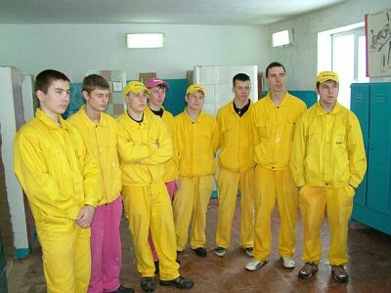
Висновки
Уроки за новими методами навчання передбачають багатоваріантність,гнучкість форм організації різних видів діяльності учнів (індивідуальна,парна, групова, колективна). А критерієм ефективності такого навчання є нетільки рівень досягнутих знань, умінь, навичок, а й сформованість певного інтелекту учнів. Таке навчання дає можливість кожному учневі, спираючись на його здібності, нахили, інтереси, суб’єктивний досвід,реалізувати себе в пізнанні, навчальній діяльності, поведінці..

Slide 14
На мій погляд для роботи на уроці є цікавими такі активні методи:
методика 6х6х6;
навчився сам - навчи іншого;
дерево рішень.
промінь думок» – залучення членів бригади до обговорення проблеми.
«синтез думок» – бригада працює над однією темою, об’єднують думки в одну;
«спільна проблема» - бригадам видається завдання різного змісту але однієї проблеми. Після виконання завдання кожна бригада висвітлює свою ідею. Експерти узагальнюють результати відповідей, за необхідності допомагають, роблять висновок. .
«інтелектуальне казино» – це ефективний метод бригадного обговорення, пошук рішень, що спонукає учнів проявляти свою уяву та творчість, здійснюється шляхом вільного вираження думок усіх учасників і допомагає знаходити кілька рішень з конкретних тем.

Slide 15
практикую роботу учнів у парах - ця технологія сприяє розвитку навичок спілкування, вміння висловлюватися, переконувати, критично мислити
Робота в трійках. По суті, це ускладнена робота в парах. Найкраще в трійках проводити обговорення, обмін думками, підведення підсумків чи навпаки, виділення несхожих думок).
Використовую метод «Рольова гра»..
Метод введення учня в роботу на робочому місці.
Метод „ Аналіз конкретних виробничих ситуацій ”.
При виконанні самостійних робіт створюю проблемне завдання «Алгоритм» і видаю його учням
Виконуючи самостійні роботи з використанням «Алгоритмів» учні вчаться: самостійно приймати рішення; вирішувати проблеми, що виникають; вивчають послідовність операцій заданої роботи.
Впроваджую уроки виробничого навчання з використанням елементів гри.

Slide 16
для контролю навчальних досягнень учнів, використовую: «Вікторини», «Тести», «Технічний диктант», «Обери правильну відповідь», «Лист Незнайки»», головоломки, кросворди, криптограми ,чайворди
Дякую за увагу

